Slide 1
每日资讯小程序的设计与实现
答辩人： 许演杰
指导老师：黄灿辉

Slide 2
01
选题背景及现状
02
系统简介及开发工具
目录
03
功能模块介绍
04
系统演示
05
详细设计及实现
06
总结

Slide 3
01
研究背景以及目的

Slide 4

1.1研究背景
在2017年1月微信小程序宣布正式上线，因此受到各领域的广泛关注。根据2018年小程序的年度报表显示，小程序累计的用户已到达6亿之多，平均日活动的用户超过了2.3亿人，同时各种各样的小程序加起来的数量也已突破230万个。互联网的发展是一个快速迭代和试错改进的过程，面对蓬勃发展的微信小程序，传统媒体、纸书及数字出版商要顺势而为，将优秀作品的音频、视频、图片及文字作为内容服务发力点，引导读者在手机阅读和纸质阅读之间寻求平衡，提高读者的内容选择水平，避免沉迷于过于娱乐化的内容，营造全社会良好的阅读文化氛围。

Slide 5

1.2研究目的及意义
信息化时代，信息碎片化，时间也呈碎片化。大部分微信用户在平时生活有事没事都会不自觉点开微信看消息或者刷朋友圈，甚至会重复的刷着一遍又一遍的朋友圈，而到头获取到的都是些没有意义的信息，如今微信小程序出现，因其轻量、便捷的特点，相比公众号更有时效性和用户体验，非常满足适合这样的应用场景，因而通过小程序这条传播渠道，设计并开发该资讯类应用，提供类似优质的资讯内容服务，让微信用户更好的利用碎片化时间。

Slide 6
02
系统简介及开发工具

Slide 7
2.1系统简介
本系统是基于微信小程序和web端的每日资讯发布平台。
主要功能通过web端发布和管理资讯，微信小程序端进行展示资讯内容，用户还可以对资讯内容进行评论、收藏和转发。
如今的信息传播越来越便捷，大量参差不齐的信息不断的涌入人们的视野，本系统为大众进行内容方面的分类，并且主要推送关于近期大事件、大众关注的热点和偏科普文章。并提供历史今天的模块，可以像工具一样提供给用户查阅历史上的大事件
而在web端，主要是对用户管理、资讯的发布、资讯分类的管理、评论信息管理等。

Slide 8

2.2开发工具及相关技术
微信小程序客户端：微信开web发者工具
web后台前端：WebStorm
服务端：IntelliJ IDEA
数据库：mysql
微信小程序客户端：WXML、WXSS、JS
web后台前端：vue、iviewUI组件
服务端：SpringBoot、shiro安全框架

Slide 9
03
功能模块介绍

Slide 10
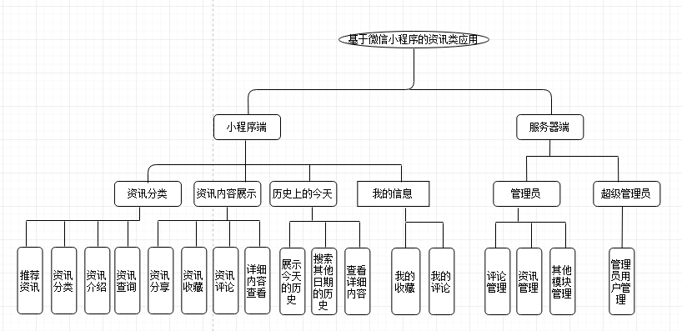
3.1系统功能结构图

Slide 11
3.2系统功能模块
微信小程序客户端 （1）资讯列表页
用户可以在资讯列表页根据关键字进行搜索，并且使用分页加载，下拉刷新资讯列表，上拉加载更多资讯数据。 （2）资讯的收藏 进入某个资讯的内容页之后，用户可能因为喜欢这篇资讯或者还没阅读完这篇资讯就可以收藏资讯，然后在我的模块下我的收藏就可以快速找到这篇资讯。 （3）评论 可以在某条资讯下的评论区进行评论，会有敏感词汇的过滤，将用户发的敏感词汇用*号代替，还可以对评论进行点赞。 （4）历史上的今天 选择日期查看当天日期的历史今天。

Slide 12
3.2系统功能模块
管理员后台功能 （1）用户信息管理
对用户信息进行增删改查。 （2）资讯发布 管理员可以通过富文本编辑器进行编辑资讯内容，然后在小程序端将发布的富文本标签内容转化为可以识别的标签内容。 （3）评论管理 管理员可以对每篇资讯的的评论进行管理，对于一些不好的评论或者违规的评论进行删除，但是不可以进行增加和修改。
（4）敏感字汇的管理
关于用户评论或者文章信息发布都有可能会涉及一些敏感字汇，管理员可以进行设置一些不允许发的敏感字汇。

Slide 13
04
系统展示

Slide 14
05
详细设计

Slide 15
4.1登录
微信小程序 在用户打开小程序时，调用wx.login获取code，然后把code传到自己的本地服务器，在服务端把code、AppID(小程序ID)、AppSecret(小程序密钥)发送到指定的微信服务器地址，就可以获得返回的session_key(登陆状态)、openid(用户唯一标识)
后台登录 使用的是shiro安全框架，首先构造securityManager环境，调用subject.login方法主体提交认证，提交的token。 securityManager进行认证，securityManager最终由ModularRealmAuthenticator进行认证。 ModularRealmAuthenticator调用IniRealm(给realm传入token) 去数据库中查询用户信息，IniRealm根据输入的token（UsernamePasswordToken）从数据库中查询用户信息，根据账号查询用户信息（账号和密码），如果查询到用户信息，就给ModularRealmAuthenticator返回用户信息（账号和密码） 如果查询不到，就给ModularRealmAuthenticator返回null

Slide 16
4.2资讯发布
后台使用富文本编辑器进行资讯发布，富文本保存了格式，但都是HTML标签，微信小程序端不识别HTML标签，也不支持DOM结构，所以使用了wxParse进行转换标签，原理大致是利用正则表达式把所有的HTML标签都提取出来，然后把HTML标签与对应的WXML标签进行一一替换。

Slide 17
4.3图片的上传
图片上传到了本地D盘，而现在浏览器禁止访问本地D盘，所以需要设置tomcat虚拟路径，可以修改tomcat的server.xml文件，或者springboot继承WebMvcConfigurerAdapter方法代码设置。
public void addResourceHandlers(ResourceHandlerRegistry registry) {
//文件磁盘图片url 映射
//配置server虚拟路径，handler为前台访问的目录，locations为files相对应的本地路径
registry.addResourceHandler("/image/**").addResourceLocations("D:\\picpath\\");
}
}
这样就可以通过http://localhost:8080/limage/(生成的UUID图片名加格式)实现不同端口访问图片路径。最后在数据库保存图片路径。

Slide 18
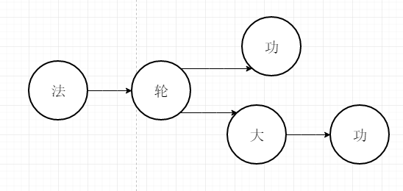
4.4敏感词汇过滤
在实现文字过滤的算法中，DFA是唯一比较好的实现算法。DFA即Deterministic Finite Automaton，也就是确定有穷自动机。
Java实现DFA算法，利用hashMap初始化敏感词汇形成树型结构，利用hashMap的get实现发布内容的检索过程。

Slide 19
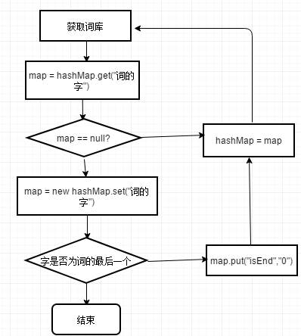
4.4敏感词汇过滤-初始化词汇
1、在hashMap中查询“日”看其是否在hashMap中存在，如果不存在，则证明已“五”开头的敏感词还不存在，则我们直接构建这样的一棵树。跳至3。
2、如果在hashMap中查找到了，表明存在以“五”开头的敏感词，设置hashMap = hashMap.get("五")，跳至1，依次匹配“星”、“红”、“旗”。
3、判断该字是否为该词中的最后一个字。若是表示敏感词结束，设置标志位isEnd = 1，否则设置标志位isEnd = 0；
{五={星={红={isEnd=0, 旗={isEnd=1}}

Slide 20
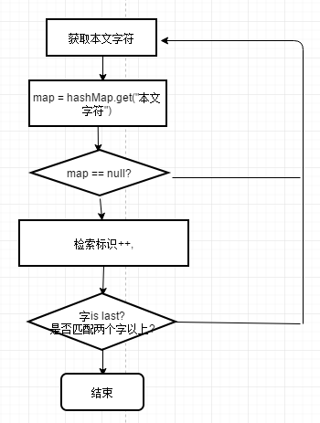
4.4敏感词汇过滤-检索内容
敏感词库我们一个简单的方法给实现了，那么如何实现检索呢？检索过程无非就是hashMap的get实现，找到就证明该词为敏感词，否则不为敏感词。过程如下：假如我们匹配“中国人民万岁”。
1、第一个字“中”，我们在hashMap中可以找到，，则继续检索。
2、如果map == null，则不是敏感词。继续下一个字符检索 。
3、获取map中的isEnd，通过isEnd是否等于1来判断该词是否为最后一个。如果isEnd == 1表示该词为敏感词，否则跳至1。

Slide 21
06
总结

Slide 22
谢 谢

